Slide 1
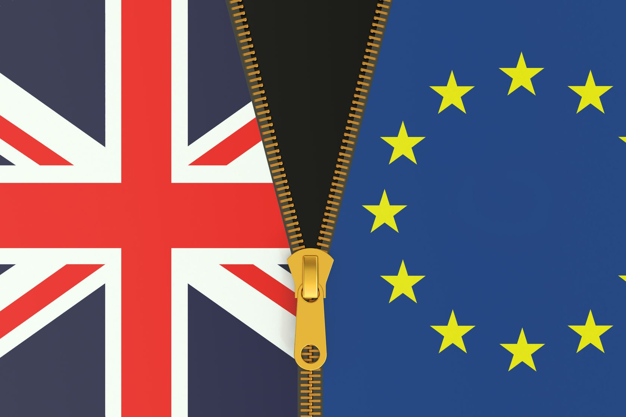
Visserij en Brexit
3 april 2019
Probus - Sassenheim

Slide 2
Vandaag
Korte introductie Nederlandse visserij
Reilen en zeilen van de visserijsector in de Brexit discussie:
  Mogelijke impact voor de visserij van vertrek VK uit de EU
  Wat hebben we als visserijsector er aan gedaan om het ergste te voorkomen

Slide 3
Visserij in Nederland: waar praten we over
Kust en binnenvisserij:
Schelpdieren: mosselen, oesters, mesheften, kokkels
(Zeeland / Waddenzee)
Viskweek (op het land – circulaire systemen → geen open watersystemen zoals in Noorwegen)
Kleinschalige visserij (handlijn, staand want, IJsselmeer, beroepsbinnenvisserij)
Garnalenvisserij door kleine garnalenschepen (kust en Waddenzee)
En …..

Slide 4
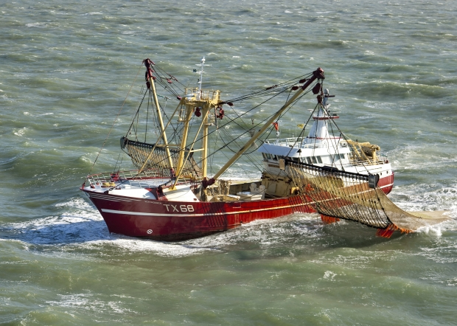
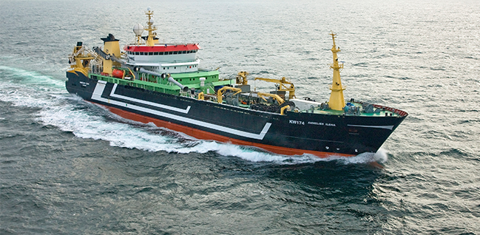
De zeevisserij…
Demersale visserij (= bodemvisserij door kotters)
- Noordzee en Kanaal
- Verse aanvoer van tong, tarbot, schol, langoustine, wijting, kabeljauw, mul, poon etc.
- Afzetmarkt binnen EU.
Pelagische visserij (= vis in de waterkolom – scholenvormende vissoorten)
- door vriestrawlers
- haring, makreel, horsmakreel, blauwe wijting, sardines etc.
- aanvoer van bevroren vis.
- Geïntegreerde bedrijven.
- Afzetmarkt voornamelijk buiten EU.
Brexit heeft grootste impact op deze 2 visserijen

Slide 5


Twee ‘pelagische’ organisaties
Pelagic Freezer-trawler Association
Opgericht in 1914
Van oorsprong vereniging van haringvissers
Sector geconsolideerd tot 3 grote bedrijven → wereldspelers
Alleen Nederlandse rederijen zijn lid
In 2018: 8 vriestrawlers
Opgericht in 1999
Leden-bedrijven uit Nederland, Duitsland, het VK, Frankrijk, Litouwen en Polen.
Allemaal dochterbedrijven van de 3 Nederlandse bedrijven
In 2018: 19 schepen

Slide 6
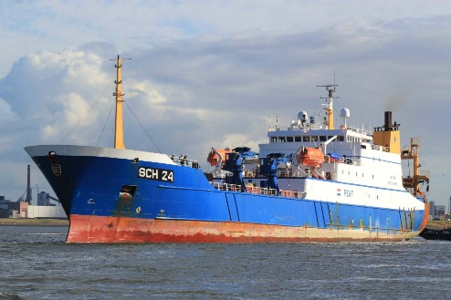
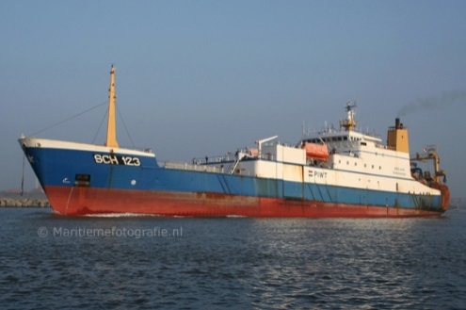
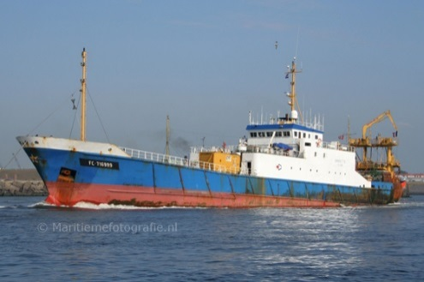
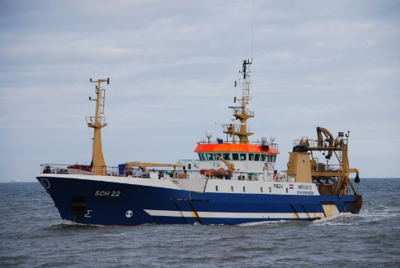
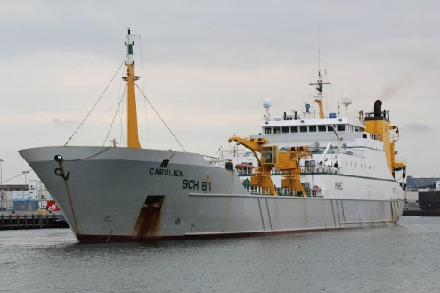
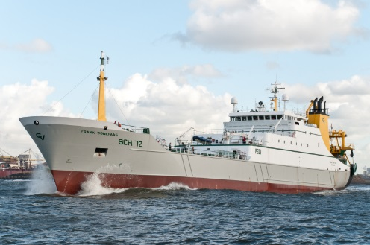
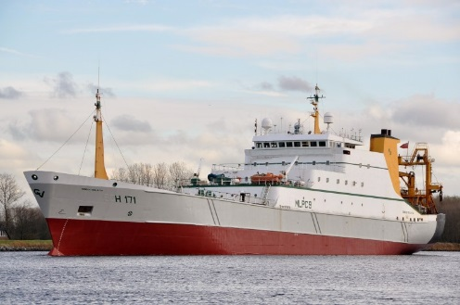
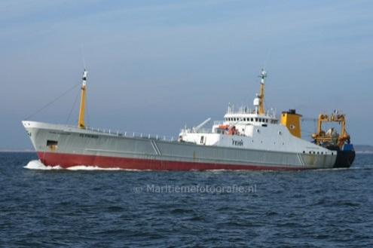
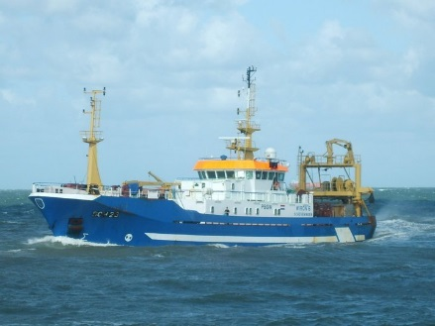
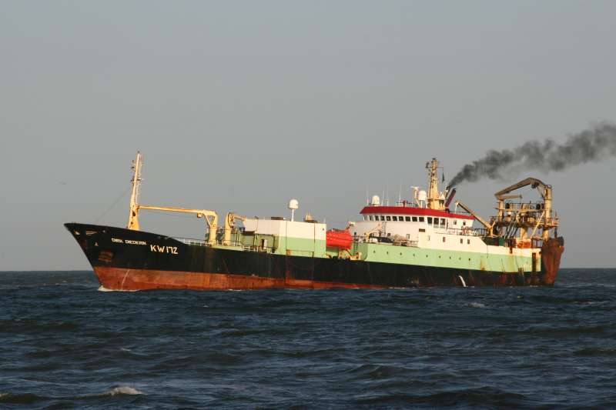
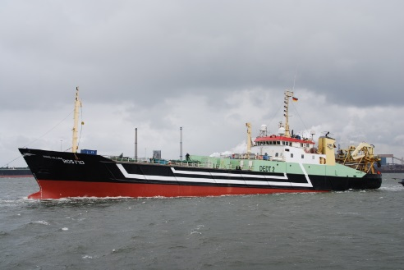
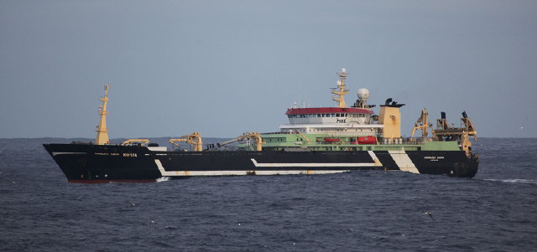
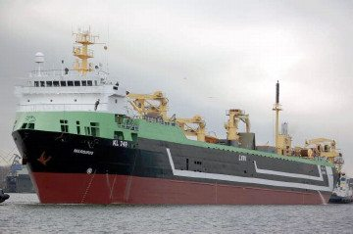
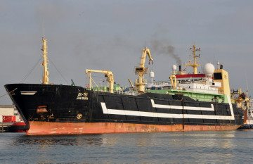
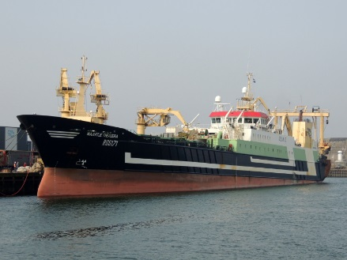
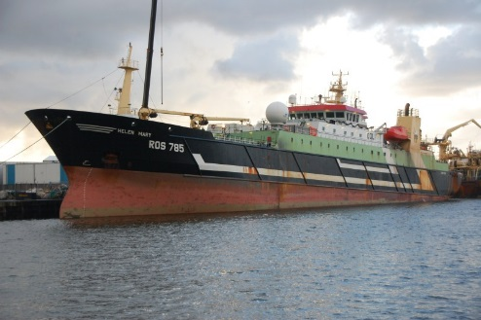
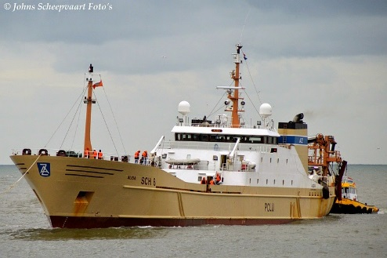
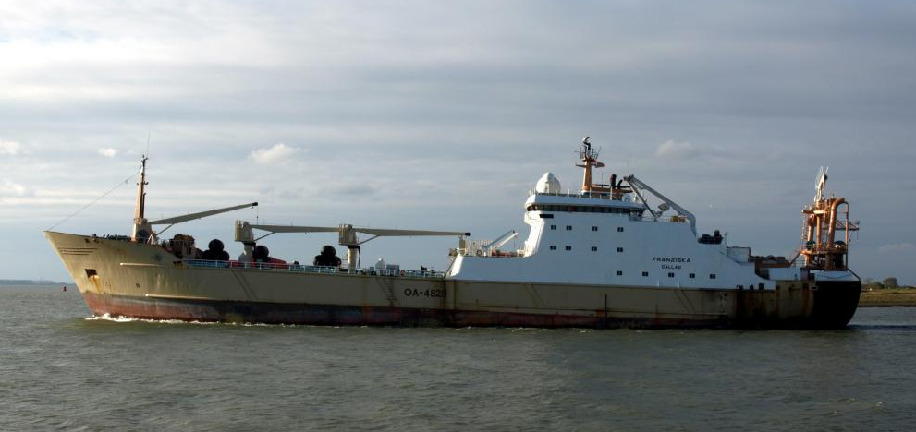
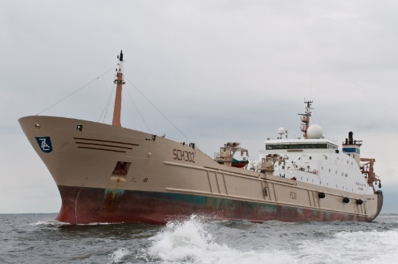
De huidige PFA vloot

Slide 7
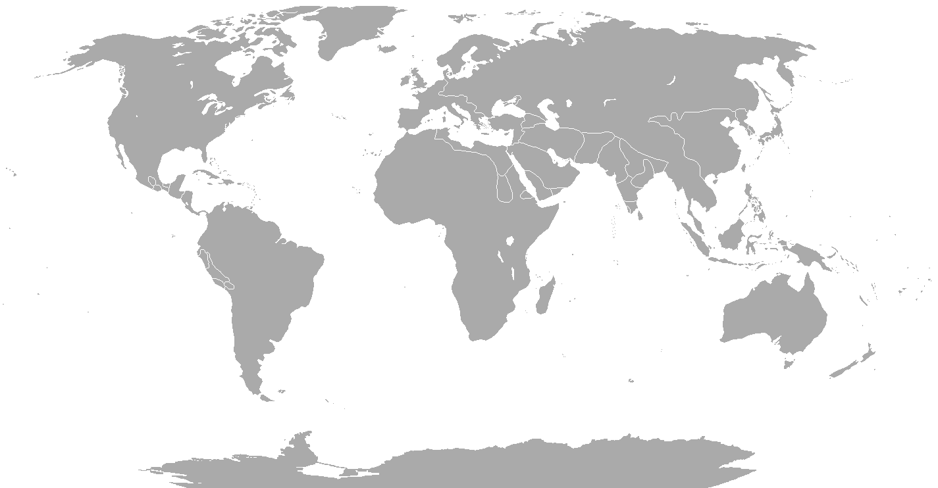
Visgebieden en doelsoorten
Herring
Mackerel
Horse mackerel
Blue whiting
Argentines
Sardine
Horse mackerel
Sardinella
Jack Mackerel

Slide 8
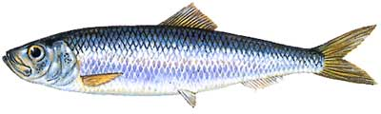
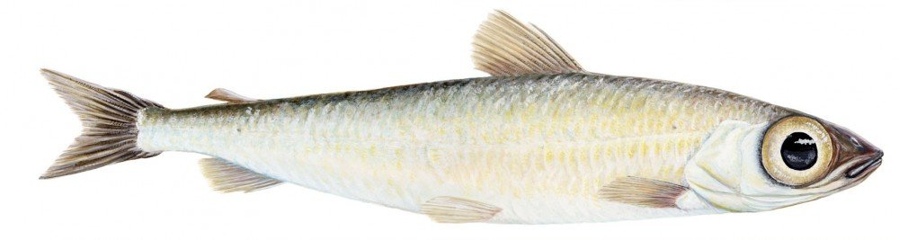
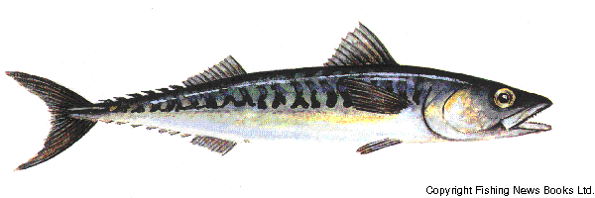
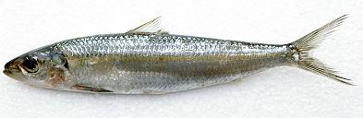
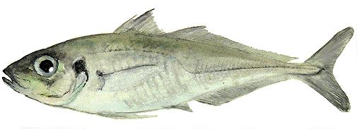
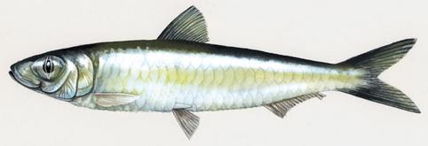
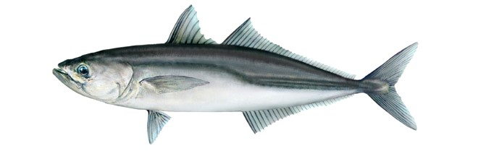
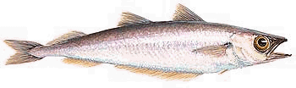
doelsoorten
Herring (North Sea, Barents Sea)
Silversmelt (Atlantic ocean)
Mackerel (Atlantic ocean)
Sardinella (Mauretania)
Horse mackerel (Channel, Atlantic ocean)
Sardine (Atlantic ocean, Marocco)
Blue whiting (Atlantic ocean)
Pacific Jack Mackerel (Pacific)

Slide 9
Vangsten PFA 2004-2018
Vangst direct ingevroren op zee
Totale PFA vangst gemiddeld 550.000 ton / jaar → ca 10% van totale EU vangsten
Tot 90% wordt geëxporteerd naar markten buiten de EU
Grote afzetgebied: sub-Sahara
W Afrika (Nigeria, Ghana,
Côte d’Ivoire, ….), Egypte
Export naar Afrika sinds 1970
Visserij in W Afrika sinds 1995
……2018

Slide 10
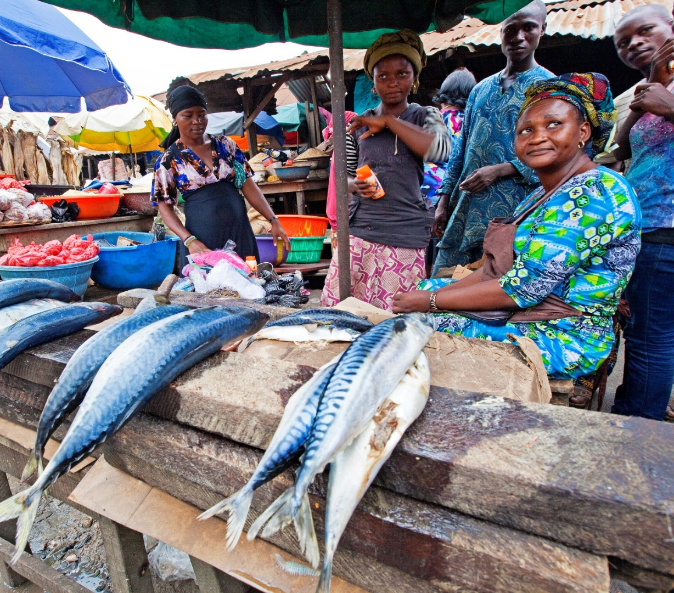
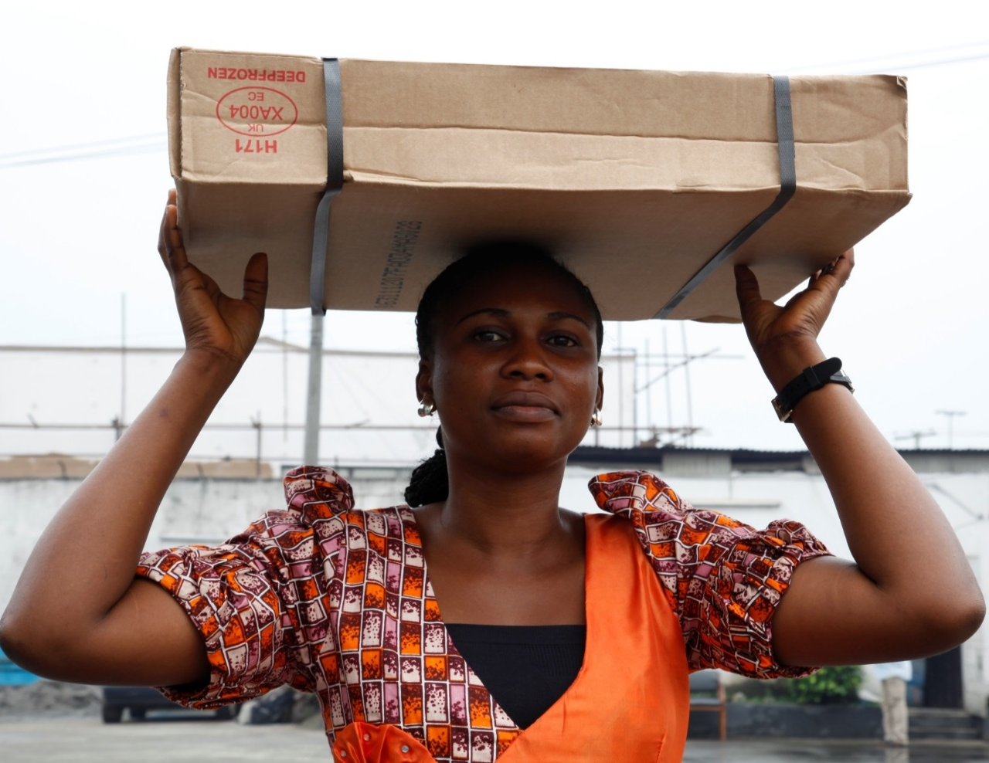
Afzet zoals….

Slide 11
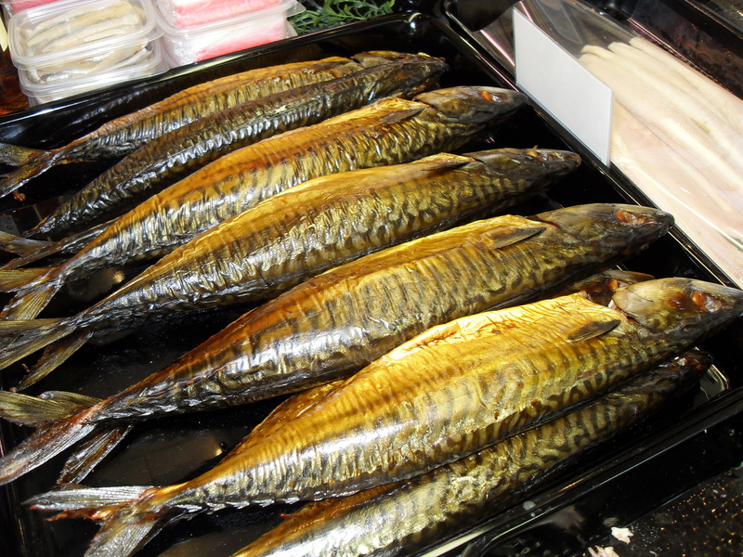
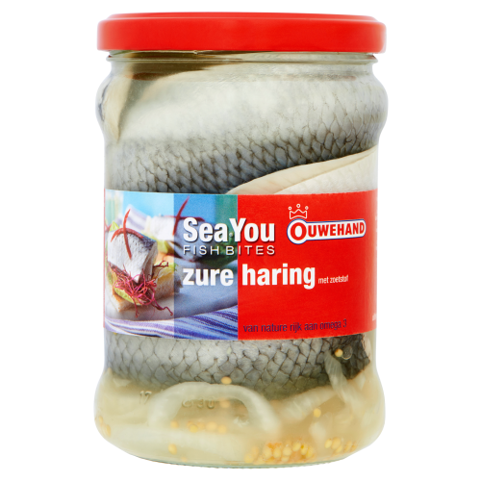
… maar ook natuurlijk

Slide 12
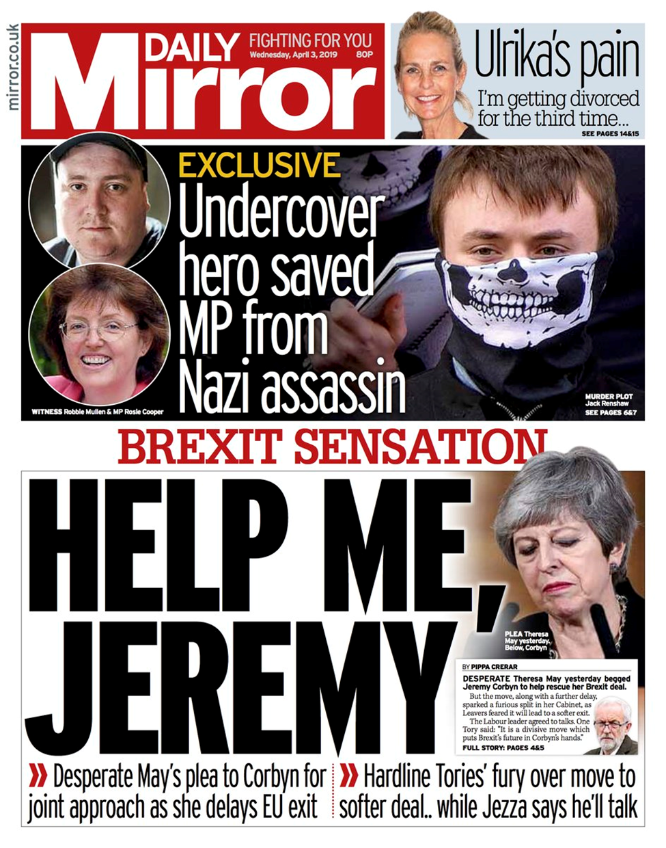
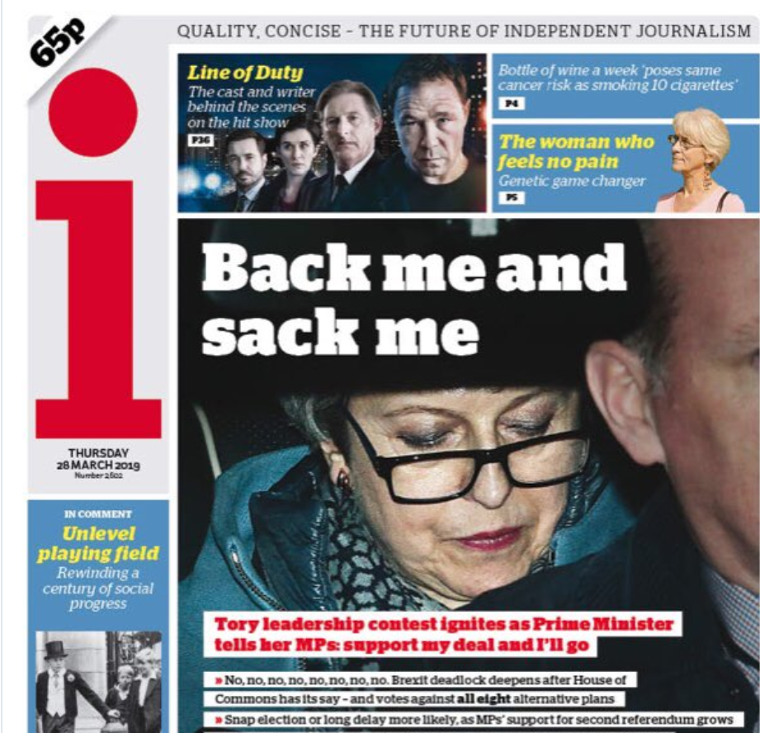
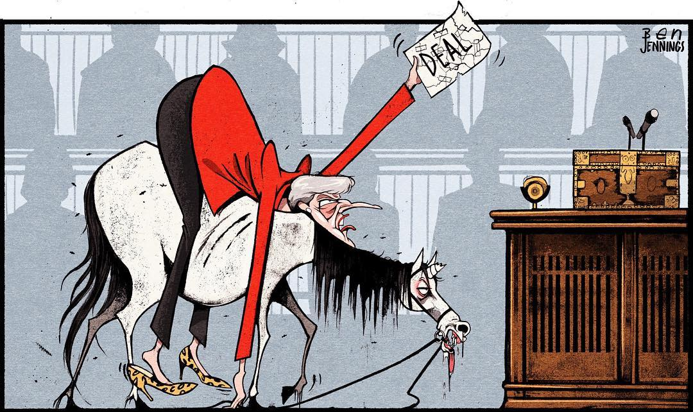
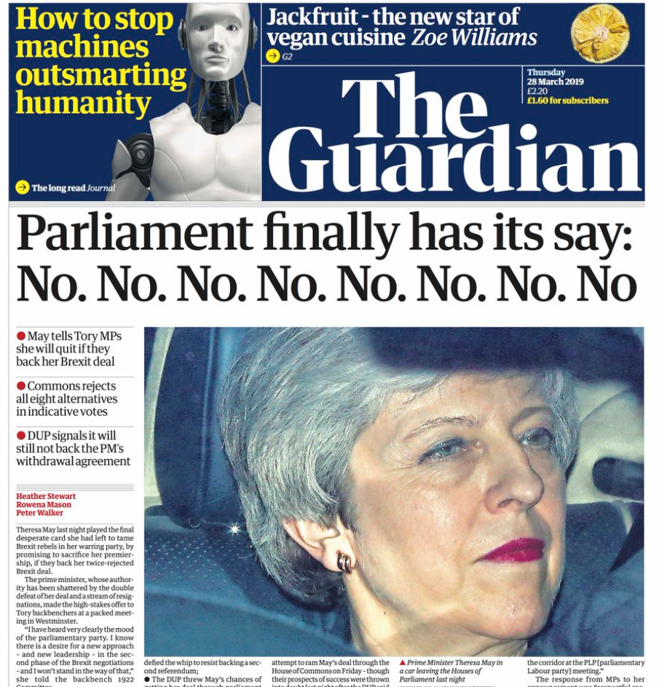
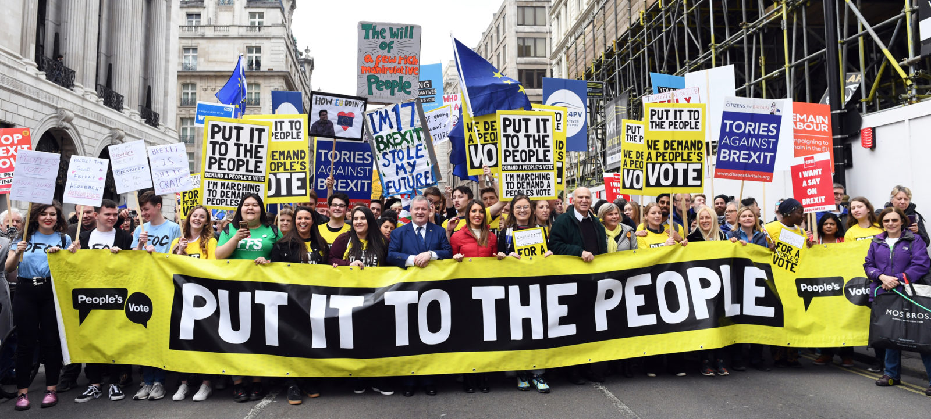
Brexit rollercoaster

Slide 13
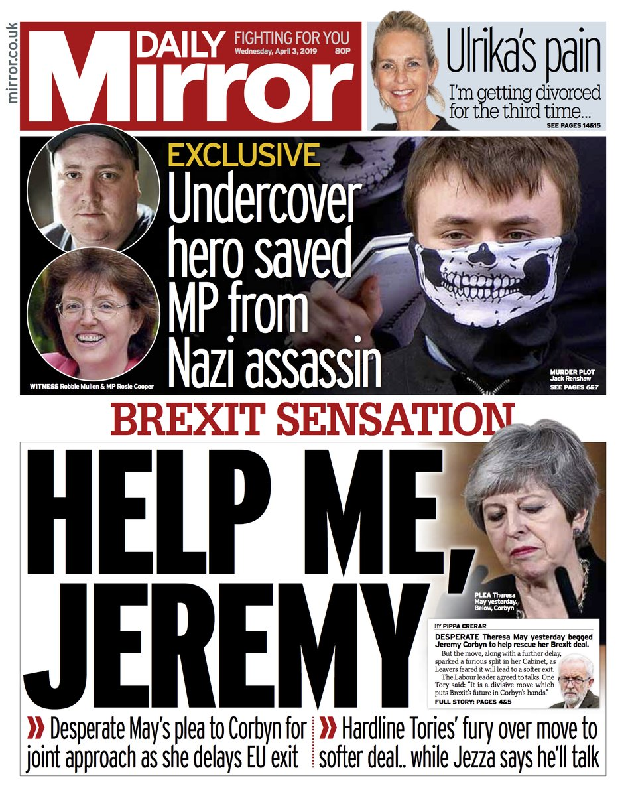

Slide 14
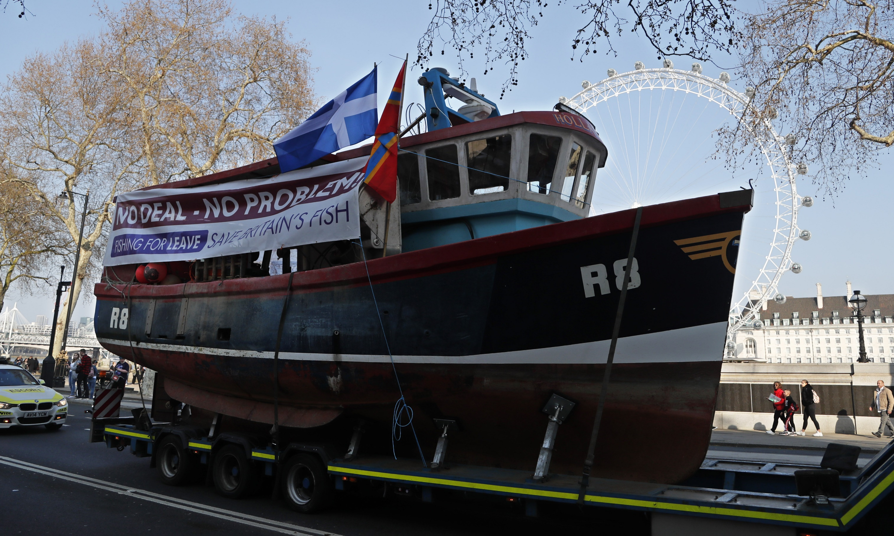

Slide 15
Context Brexit en Visserij (1)
Uniek – ook binnen het total van Brexit – want het gaat over het beheren en verdelen van een ‘common resource’ (gedeelde visbestanden)

Slide 16
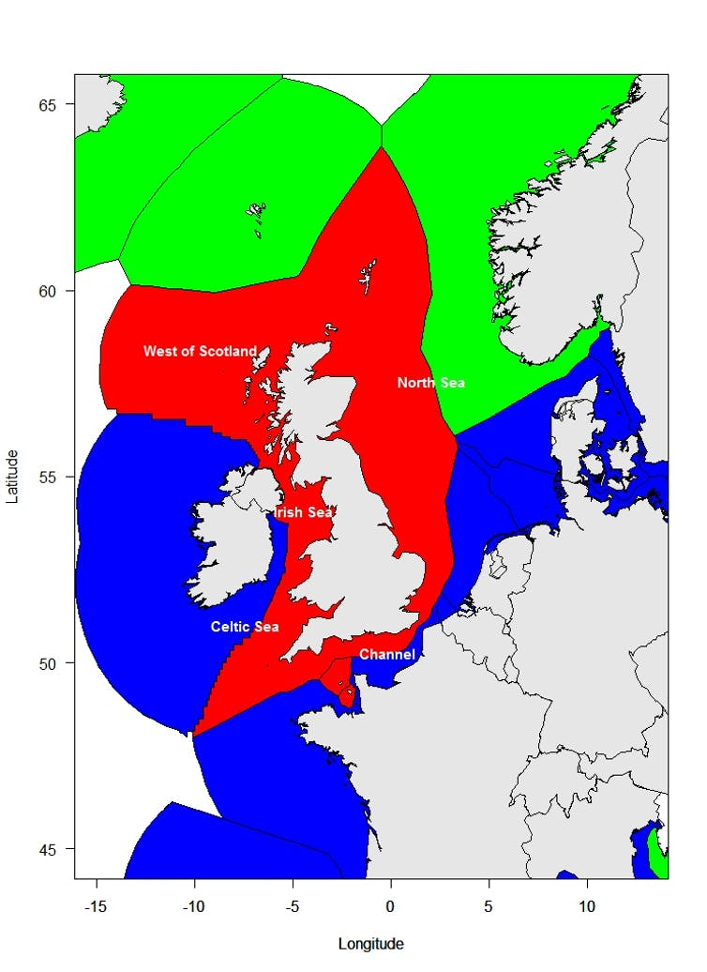
Common resource
Meer dan 100 gedeelde visbestanden tussen VK en EU-27
Vissen houden zich niet aan grenzen. Afhankelijk van de soort migreren ze binnen de EEZ’s van een of meer landen.

Slide 17
Context van Visserij en Brexit (2)
Visserij is altijd een zeer complex en politiek gevoelig onderwerp (aangetoond in eerdere toetredingsonderhandelingen)

Slide 18
Context van Visserij en Brexit (3)
Visserij is een prioriteit voor het VK bij de Brexit-besprekingen.
Een kleine sector maar staat hoog op de politieke agenda.
Waarom?

Slide 19
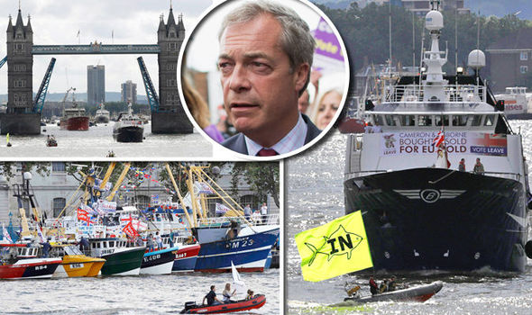
Waarom prioriteit?
‘Take back control’
speelt bij letterlijk
bij visserij (symboliek)
UKIP heeft daarom visserij
omarmd in zijn Brexit
campagne
Keiharde lobby
Britse visserijsector
gebaseerd op mythe
uitverkoop visserijsector
bij toetreding in 1973 van
het VK tot de EEG
(“Fishing for Leave”)

Slide 20
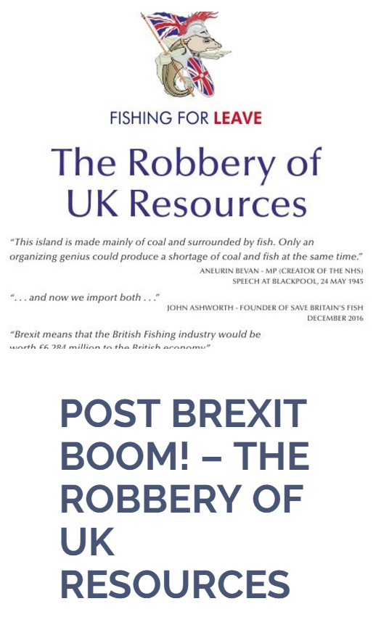
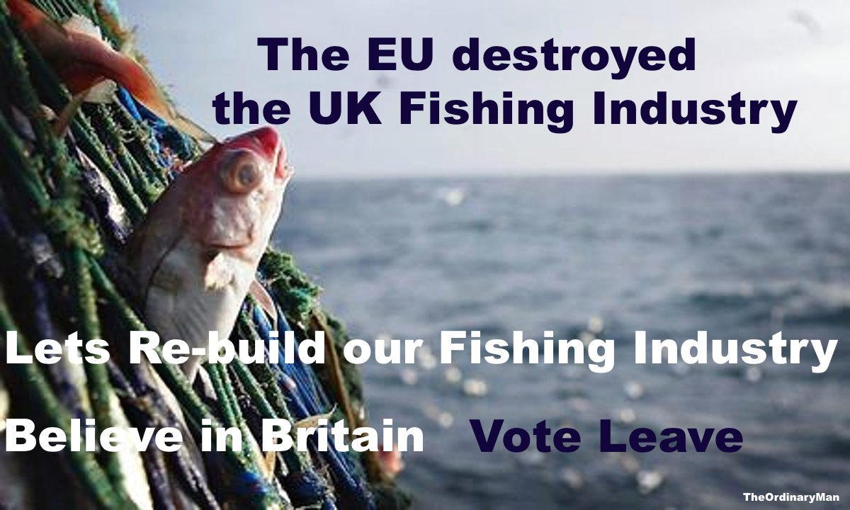

Slide 21
Waarom prioriteit?
Uitkomst tussentijdse verkiezingen van juni 2017 hebben in het voordeel van visserij gewerkt.

Slide 22
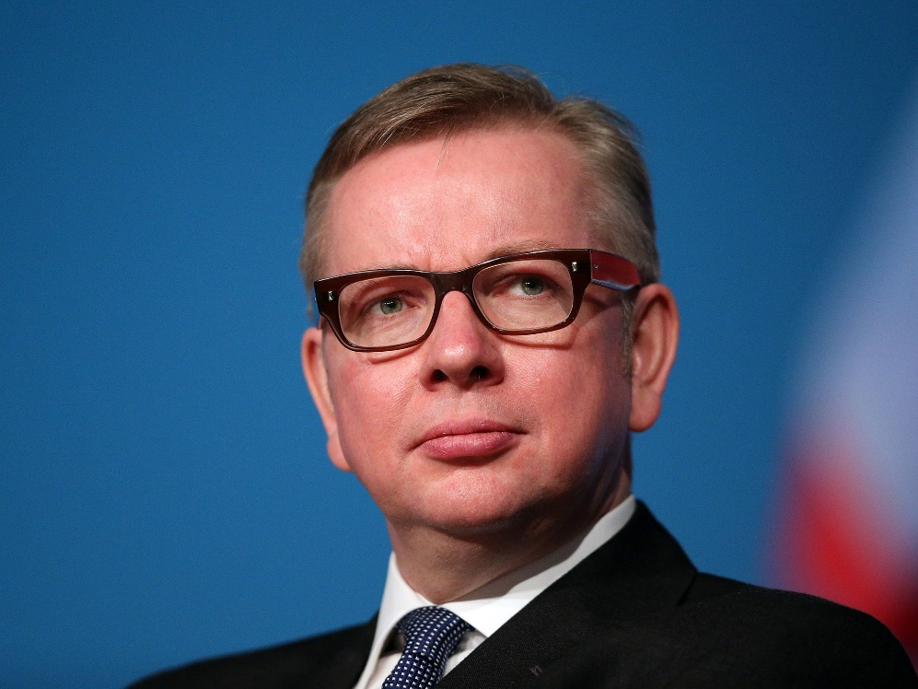
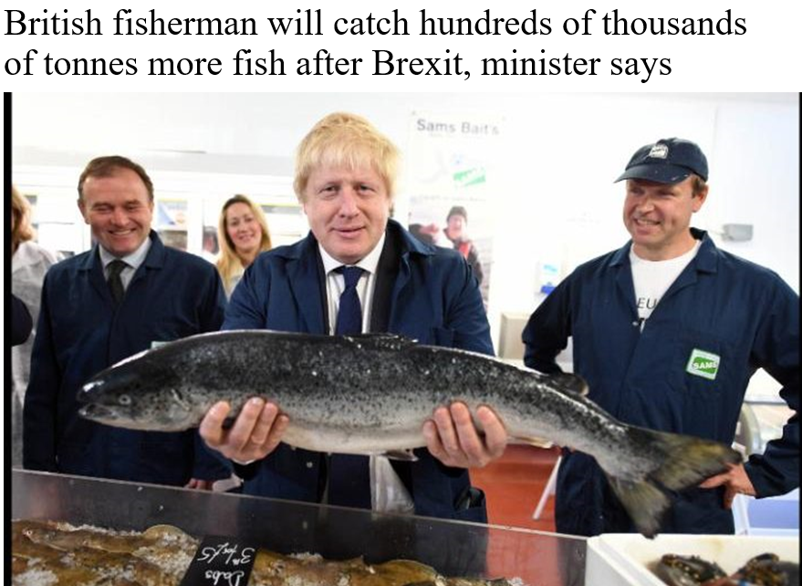
Waarom prioriteit?
Brexiteers gaven harde beloften aan vissers
Britse minister van landbouw en visserij is harde brexiteer (Michael Gove)

Slide 23
Context van Visserij en Brexit (4)
Juridische context pleit niet in het voordeel van de EU positie

Slide 24
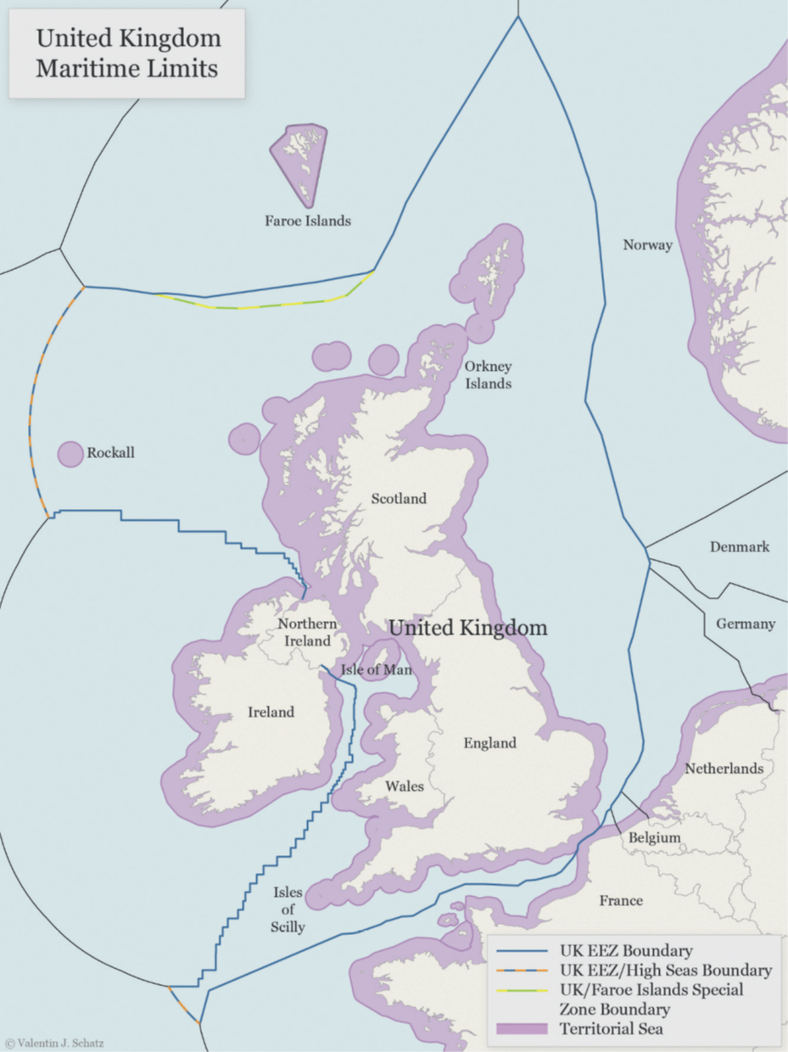
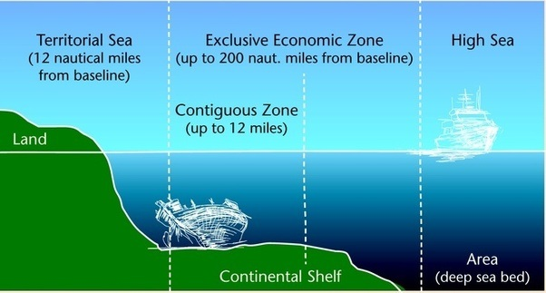
Toelichting juridische context
Historische ontwikkeling van ‘territoriale wateren’ van 3 naar 6 naar 12 mijl
1977: EG-besluit tot instelling 12-200 mijl Exclusieve Economische Zone en werd besloten om een Europees visserijbeleid te ontwikkelen
Naast landbouw is visserij het meest geïntegreerde Europese beleidsveld

Slide 25
Basis van Europees visserijbeleid
Wederzijdse toegang tot elkaars EEZ’s - we mogen in elkaars wateren vissen binnen de EU.
Een vaste verdeelsleutel van de vangstrechten voor alle visbestanden tussen EU-lidstaten.
Deze vaste verdeelsleutel is uitonderhandeld tussen 1977 en 1983 tussen de lidstaten op basis van vangsten in de periode 1973-1978.
Punt van aandacht: VK heeft nooit bezwaar gemaakt tegen deze verdeling. Integendeel zelfs.

Slide 26
Juridische context post-Brexit
VK valt niet meer onder het Europese visserijbeleid
Relatie EU en VK op gebied van visserij zal dan gebaseerd worden op het internationale recht (VN-verdragen)
Bestaande afspraken over toegang tot elkaars wateren en de vaste verdeling van de vangstrechten vallen dan weg.
Alles wijst erop dat de Britten een groter aandeel in de vangstrechten wil hebben en dat ze dit willen bereiken door te ‘spelen’ met de toegang tot hun wateren
Notes:
Once the procedure for the withdrawal from the EU as laid down in Article 50(2) of the TEU has been set in motion, and no withdrawal agreement has been agreed, Article 50(3) stipulates that “the Treaties will cease to apply” to the withdrawing State. Accordingly, the UK will cease to be an EU Member State and becomes a third State. The relationship between the UK and the EU will then be governed exclusively by international law and not by EU law. As regards fisheries law, this will mean that the entire CFP - including its arrangements on the allocation of fishing opportunities and fisheries access - will no longer be applicable in the relationship between the UK and the EU.

Slide 27
Brexit en visserij: het probleem in cijfers
Afhankelijkheid van toegang tot visgronden

Slide 28


Toegang tot visgronden
Conclusie:
Grote verschillen per visserijzone: ‘onevenwicht’ grootst in Noordzee, West of Scotland en Kanaal
Source: EU Joint Research Center (JRC)

Slide 29
EU-vangsten in Britse wateren per lidstaat (jaargemiddelde 2006-2015)
 | Volume |  |  | Value
MemberState | Total (1000 t) | UK EEZ (1000 t) | Share UK EEZ | Total (mln €) | UK EEZ (mln €) | Share UK EEZ
BEL | 19 | 10 | 52% | 68 | 40 | 59%
DEU | 129 | 57 | 44% | 134 | 49 | 37%
DNK | 486 | 240 | 49% | 199 | 90 | 45%
ESP | 50 | 9 | 18% | 155 | 27 | 17%
FRA | 287 | 105 | 36% | 566 | 182 | 32%
IRL | 251 | 68 | 27% | 228 | 65 | 29%
NL | 265 | 123 | 46% | 243 | 85 | 35%
SWE | 40 | 26 | 66% | 17 | 9 | 56%
Total | 1,526 | 637 | 42% | 1,610 | 548 | 34%

Slide 30

Potentiële impact Nederlandse kottervloot
Source: Wageningen Marine Research

Slide 31

Potentiële impact Nederlandse kottervloot per haven
* Dutch flagged vessels only
Source: Wageningen Marine Research

Slide 32
Nederlandse Noordzee visserij en afhankelijkheid van Britse EEZ
NOORDZEE (ICES 4) | 2006 | 2007 | 2008 | 2009 | 2010 | 2011 | 2012 | 2013 | 2014 | 2015
HARING | 58.555 | 56.663 | 13.064 | 15.684 | 17.463 | 25.037 | 63.653 | 61.506 | 60.017 | 54.955 | 426.597
in UK EEZ | 55.930 | 55.027 | 12.288 | 15.450 | 17.097 | 24.647 | 61.144 | 60.405 | 57.262 | 53.699 | 412.947
in % | 96% | 97% | 94% | 99% | 98% | 98% | 96% | 98% | 95% | 98% | 97%
HORSMAKREEL | 1.550 | 670 | 1.201 | 325 | 263 | 25 | 0 | 0 | 0 | 0 | 4.034
in UK EEZ | 1.550 | 670 | 1.201 | 325 | 263 | 25 | 0 | 0 | 0 | 0 | 4.034
in % | 100% | 100% | 100% | 100% | 100% | 100% |  |  |  |  | 100%
MAKREEL | 4.118 | 5.851 | 1.920 | 2.753 | 1.181 | 9.853 | 6.010 | 4.816 | 24.720 | 17.303 | 78.524
in UK EEZ | 4.008 | 5.199 | 1.793 | 2.589 | 701 | 9.676 | 5.750 | 4.360 | 24.176 | 16.858 | 75.110
in % | 97% | 89% | 93% | 94% | 59% | 98% | 96% | 91% | 98% | 97% | 96%
BLAUWE WIJTING | 417 | 0 | 0 | 0 | 0 | 1 | 300 | 0 | 7.429 | 3 | 8.150
in UK EEZ | 417 | 0 | 0 | 0 | 0 | 1 | 300 | 0 | 7.429 | 3 | 8.150
in % | 100% |  |  |  |  | 100% | 100% |  | 100% | 100% | 100%
TONG | 6.780 | 8.815 | 8.029 | 8.214 | 7.514 | 7.104 | 8.233 | 9.678 | 8.878 | 7.827 | 81.074
in UK EEZ | 1.727 | 1.856 | 1.797 | 2.547 | 2.292 | 2.414 | 2.578 | 3.244 | 2.959 | 2.388 | 23.802
in % | 25% | 21% | 22% | 31% | 30% | 34% | 31% | 34% | 33% | 31% | 29%
SCHOL | 19.841 | 18.921 | 18.363 | 21.201 | 24.075 | 26.195 | 30.801 | 33.032 | 27.584 | 27.538 | 247.551
in UK EEZ | 4.118 | 4.256 | 3.973 | 6.212 | 6.330 | 6.763 | 6.812 | 8.136 | 6.619 | 6.361 | 59.581
in % | 21% | 22% | 22% | 29% | 26% | 26% | 22% | 25% | 24% | 23% | 24%

Slide 33
Potentiële impact voor Nederlandse trawlers
Source: Wageningen Marine Research

Slide 34
Nederlandse pelagische visserij in Britse EEZ
Overall | 2006 | 2007 | 2008 | 2009 | 2010 | 2011 | 2012 | 2013 | 2014 | 2015
HARING (excl. ASH) | 84.476 | 77.747 | 27.542 | 28.933 | 31.648 | 37.998 | 85.621 | 82.654 | 77.827 | 73.267 | 607.713
in UK EEZ | 67.572 | 67.683 | 19.698 | 23.964 | 23.098 | 31.544 | 71.082 | 67.526 | 63.812 | 63.366 | 499.344
in % | 80% | 87% | 72% | 83% | 73% | 83% | 83% | 82% | 82% | 86% | 82%
HORSMAKREEL | 38.967 | 41.581 | 48.153 | 50.077 | 79.001 | 70.991 | 79.652 | 68.058 | 26.208 | 24.995 | 527.684
in UK EEZ | 8.764 | 8.983 | 9.099 | 7.532 | 12.136 | 11.129 | 12.817 | 13.754 | 8.298 | 7.628 | 100.139
in % | 22% | 22% | 19% | 15% | 15% | 16% | 16% | 20% | 32% | 31% | 19%
MAKREEL | 18.937 | 20.702 | 17.248 | 19.820 | 18.182 | 23.434 | 20.681 | 17.221 | 39.991 | 35.288 | 231.504
in UK EEZ | 10.496 | 13.835 | 6.405 | 12.193 | 7.457 | 17.115 | 9.655 | 8.866 | 30.795 | 26.518 | 143.336
in % | 55% | 67% | 37% | 62% | 41% | 73% | 47% | 51% | 77% | 75% | 62%
BLAUWE WIJTING | 102.311 | 89.918 | 91.739 | 42.568 | 42.443 | 7.724 | 28.726 | 67.360 | 47.839 | 100.369 | 620.996
in UK EEZ | 43.470 | 44.905 | 38.634 | 15.763 | 10.916 | 6.429 | 7.013 | 36.793 | 33.570 | 70.690 | 308.184
in % | 42% | 50% | 42% | 37% | 26% | 83% | 24% | 55% | 70% | 70% | 50%
TOTAAL | 244.691 | 229.949 | 184.682 | 141.398 | 171.274 | 140.146 | 214.680 | 235.293 | 191.865 | 233.919 | 1.987.898
in UK EEZ | 130.303 | 135.406 | 73.835 | 59.453 | 53.607 | 66.217 | 100.567 | 126.939 | 136.475 | 168.202 | 1.051.003
in % | 53% | 59% | 40% | 42% | 31% | 47% | 47% | 54% | 71% | 72% | 53%

Slide 35

Potentiële impact voor Nederlandse trawlers
Source: Wageningen Marine Research

Slide 36
Britse vissers minder afhankelijk van EU-wateren
(gemiddeld over 2006-2015)
Regions | Volume total (1000 t) | Volume EU-8 EEZ (1000 t) | Value total (mln €) | Value EU-8 EEZ (mln €)
North Sea | 266 | 31 | 374 | 52
Irish Sea | 37 | 2 | 66 | 6
English Channel | 58 | 14 | 91 | 18
Western w. (7) | 68 | 53 | 97 | 70
Western w. (6) | 161 | 29 | 205 | 27
Total | 590 | 129 22% | 833 | 172 21%

Slide 37

Maar …
Het VK exporteert wat ze vangen en importeert wat ze consumeren aan vis
Britse visserijsector zeer afhankelijk van de EU markt
→ 80% van Britse visserijsector wordt geëxporteerd waarvan 75% naar EU markt
Dit is de achilleshiel bij de Britten

Slide 38

Gerichte Brexit-lobby door EU visserij-industrie (1)
Door Nederlandse industrie geïnitieerd in vroeg stadium (augustus 2016)
Visserij-industrie van 9 lidstaten werken samen op gebied van Brexit → verenigd front
Meteen nieuwe organisatie opgezet met eigen financiering door industrie los van de bestaande Europese beroepsorganisaties

Slide 39
EUFA – European Fisheries Alliance (on Brexit)
Visserijsector uit 9 lidstaten direct getroffen door Brexit:
België
Denemarken
Frankrijk
Duitsland
Ierland
Nederland
Polen
Spanje
Zweden
Belgium (Zeebrugge/Oostende)
Denmark (Hirtshals, Skagen, Thyboron)
France (Hauts-de-France, Normandie, Bretagne)
Germany (Bremerhaven, Island of Rügen, Rostock)
Ireland (Donegal/Killybegs, Castletownbere, East Coast)
Netherlands (Urk, Scheveningen/Katwijk/IJmuiden, Texel, Arnemuiden)
Poland (Gdansk/Gdynia)
Spain (Galicia – Basque country)
Sweden (West Coast)

Slide 40
Opzetten gerichte Brexit-lobby (2)
Inhuren professioneel adviesbureau in Brussel en beroepsmatige ondersteuning in Nederland
Laten opstellen van professionele socio-economische en juridische analyses
Ontwikkelen van politieke positionering en kernboodschappen
Bewerken van ‘Brussel’ (Michel Barnier en team, Europese Commissie, Europese Raad, Europees Parlement) en de betrokken lidstaten

Slide 41







Slide 42


Kernboodschap 1: visserij moet prioriteit zijn in Brexit dossier, want…
Visserij weliswaar relatief gering qua economisch belang maar….
Van groot belang voor (vaak perifere) visserijgemeenschappen in de EU….
Met een lange geschiedenis die vaak eeuwen terug gaat….
Heeft een eigen plaats in het DNA van landen (identiteitbepaler).…
Visserij is prioriteit in het Brexit dossier in het VK
16e eeuw kaart visgronden Nederlandse haringvloot

Slide 43

Kernboodschap 2: blijvende wederzijdse toegang tot elkaars wateren
EU voor 42% afhankelijk van toegang Britse EEZ
UK voor 22% afhankelijk van toegang EU EEZ
Meer dan 100 gedeelde visbestanden
Brexit mag geen omslagpunt betekenen voor deze wederzijdse toegang

Slide 44
Kernboodschap 3: geen wijziging verdeling vangstquota
Geen historische rechtvaardiging voor meer quota voor het VK
Verdeelsleutels gedeelde visbestanden op basis van bestaande afspraken
Vastgelegd in langjarige overeenkomst
Beste waarborg voor prudent en succesvol visserijbeheer

Slide 45
Kernboodschap 4: intensieve samenwerking bij beheer gezamenlijke visbestanden
Want…
Claims voor meer quota,
leidt tot …
Het instellen van unilaterale quota,
hetgeen leidt tot…
Hogere vangsten dan wetenschappeljk geadviseerd,
en tot…
Slechter visserijbeheer,
en tot …
Overexploitatie, hetgeen uiteindelijk leidt tot…
Kleinere bestanden en lagere vangsten..
…voor iedereen
→ heilloze weg !
Gezamenlijke beheer betekent samenwerking bij:
Data collectie
Wetenschappelijke samenwerking
Dezelfde beheerdoelstellingen
Gezzamenlijke implementatie
Goede controle en handhaving
Goed overleg met belanghebbenden (industrie en NGO’s)

Slide 46

Onze leverage ….. EU markt
UK seafood sector
exporteert 80% van hun productie
waarvan 74% naar de EU
(€ 1,2 miljard/jaar)
Belangrijke exportproducten: zalm, Noorse kreeft, scallops, krab
→ veel verse export
Source: EUMOFA

Slide 47


Kernboodschap 5: handel is de vitale link in de onderhandelingen
Wederzijdse toegang tot de visgronden en handhaven
huidige quota verdeelsleutels
Vrijhandelsakkoord
Rechtstreekse koppeling
bij de onderhandelingen
N.B.: harde inzet van de Britse visserijsector is om handelsbesprekingen juist los te koppelen van visserijbesprekingen

Slide 48
Kernboodschappen op een rij
Visserij moet prioriteit zijn in Brexit dossier want zeer kwetsbaar
Blijvende wederzijdse toegang tot elkaars wateren
Geen wijziging in de verdeling van de vangstquota tussen VK en de EU
Intensieve samenwerking bij goed beheer gezamenlijke visbestanden
Koppeling van visserij aan onderhandelingen over het (brede) vrijhandelsakkoord

Slide 49
Stand van zaken?
Visserij staat goed op de kaart
Uitstekende samenwerking met lidstaten en met Michel Barnier
Mandaat Europese Raad aan Barnier (maart 2018):
“In the overall context of the Free Trade Agreement, existing reciprocal access to fishing waters and resources should be maintained.”

Slide 50

Michel Barnier’s
proposed framework
for the future
partnership
Discussions
( 15 May 2018)

Slide 51
Political Declaration on future relationship (December 2018)
XII. FISHING OPPORTUNITIES
73. The Parties should cooperate bilaterally and internationally to ensure fishing at sustainable levels, promote resource conservation, and foster a clean, healthy and productive marine environment, noting that the United Kingdom will be an independent coastal state.
74. While preserving regulatory autonomy, the Parties should cooperate on the development of measures for the conservation, rational management and regulation of fisheries, in a nondiscriminatory manner. They will work closely with other coastal states and in international fora, including to manage shared stocks.
75. Within the context of the overall economic partnership the Parties should establish a new fisheries agreement on, inter alia, access to waters and quota shares.
76. The Parties will use their best endeavours to conclude and ratify their new fisheries agreement by 1 July 2020 in order for it to be in place in time to be used for determining fishing opportunities for the first year after the transition period.

Slide 52

Unilateral declaration European Council with Withdrawal Agreement and Political Declaration (December 2018)

Slide 53
Komende dagen (tot 12 april)…
No deal is slechtst denkbare scenario – en zeker voor visserij
Withdrawal Agreement zal niet meer worden aangepast
Dus alleen nog mogelijk een aanpassing van de Political Declaration over de toekomstige relatie
Oppassen dat we geen onderhandelingspositie weggeven met aanpassingen van de Political Declaration
Kortom …. wordt erg spannend de komende dagen

Slide 54
Dank u
Vragen?

Slide 55

Pulse fishery

Slide 56
Structure
Why is pulse fishery important for the Netherlands?
How was pulse developed?
What is the discussion about?

Slide 57
Why is pulse fishery important for the Netherlands?
Flatfish fisheries are important for the Netherlands
Large share in quota on the North Sea
      Plaice 36%
      Sole 76%
      Turbot 56%
      Dab 62%
40 per cent of total revenue Dutch fisheries comes from flatfish fisheries
Traditional fishing method: beam trawl, but this method has some disadvantages, such as…

Slide 58



Seabed disturbance…
… and high fuel consumption
Large number of discards…

Slide 59
Why is pulse fishery important for the Netherlands?
Therefore innovation is needed
Innovation has led to diversification in the Dutch flatfish fleet:
Flyshoot: good for catching gurnard, red mullet and squid
Sumwing: good for catching plaice, less good for sole
Twinrig: good for catching plaice and nephrops
Pulse: good for catching sole and shrimps
Pulse Fisheries is thé alternative for beam trawling for sole.

Slide 60
Pulse gear: basic economics
Objective: lower fuel consumption and less by-catch
(ltr/day) 2009 2015
2,000 HP 9,000 4,500 (-50%)
300 HP 2,500 1,500 (-40%)
(k€/year)
2,000 HP -100 +150
300 HP -40 +100

Slide 61


Slide 62

How was pulse developed?
Before 1988: research with use of electricity in fishing
1988: ban on electric fishing
After that:
1992 - 2004: Developing of pulse system (financed by Dutch government)
2004 - 2007: Pilot project on a commercial vessel

Slide 63

What is the discussion about?

Slide 64
What is the discussion about?
Ecological effects
    Effects on cod, dab and elasmobranchs
    Unforseen long term effects
Economical effects
    Competition (more effective for sole)
    Only in the North Sea

